Slide 1
Prozesse und Threads
anhand einer Rasterbildsoftware

Slide 2
Inhalt
Theorie
Prozess
Scheduler
Threads
Praxis
Funktionsweise
Implementation
Analyse und Beispiel

Slide 3
Prozess – Hardwarekontext
Quelltext
Daten: globale Variablen
Stack: lokale Variablen
Kernelstack: Systemaufrufe des Prozesses
CPU Register
MMU Register

Slide 4
Prozess – Softwarekontext
Ort in der Prozesstabelle
PID – Prozessnummer
Prozesszustand
Priorität
Eltern- oder Kindprozesse
Zugriffsrechte
Erlaubte Ressourcenmengen
Verwendete Dateien
Zugeordnete Geräte

Slide 5
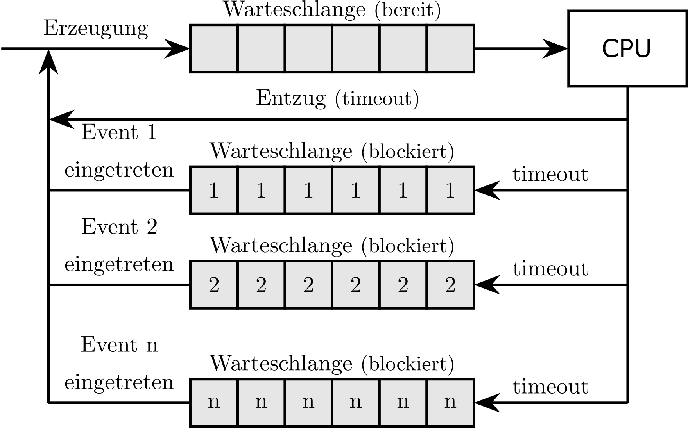
Prozess – Warteschlange

Slide 6
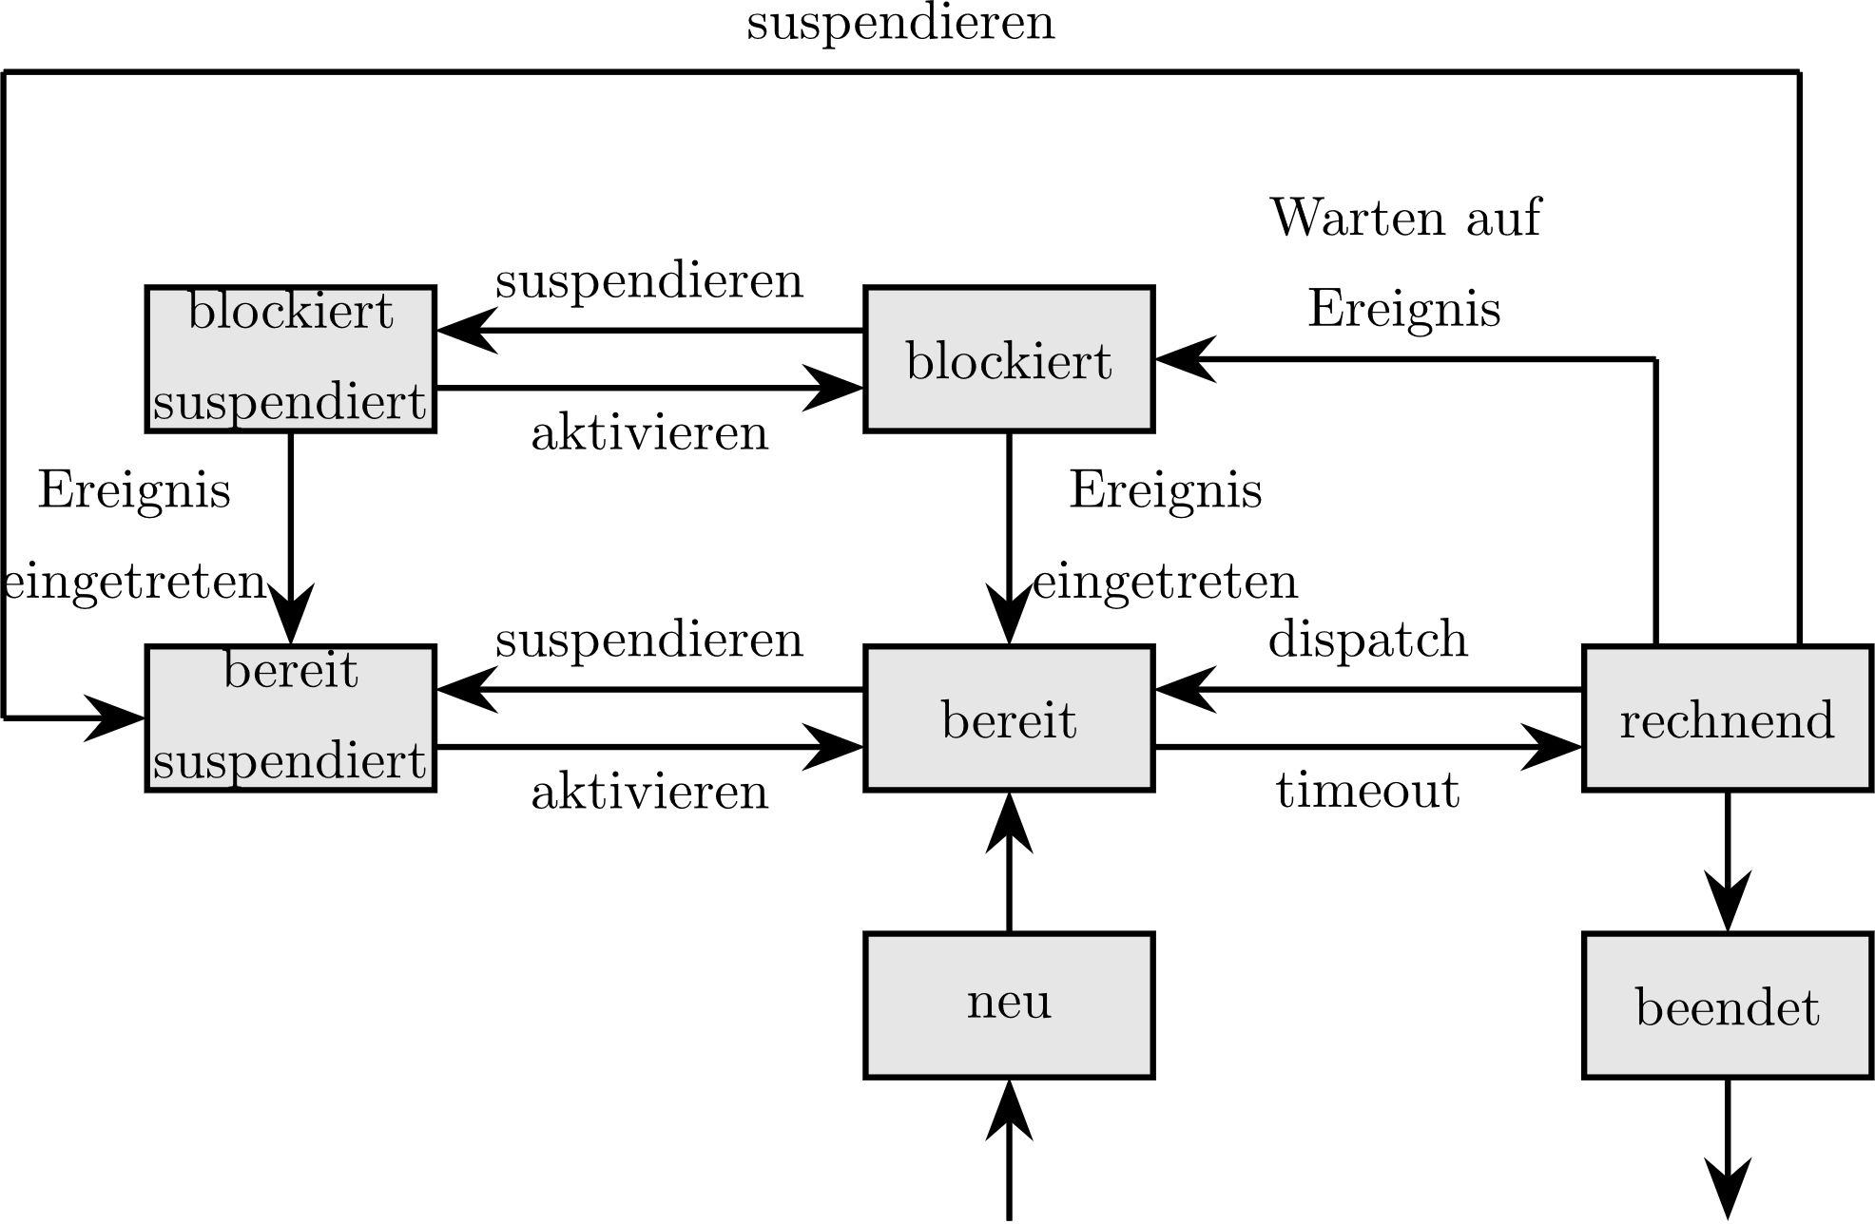
Prozess – Modell

Slide 7
Prozess – Warteschlange & Modell

Slide 8
Scheduler – Prinzip
Verwaltet alle Prozesse eines Betriebssystems
Ziele:
Prozessor-Auslastung
Antwortzeit
Durchlaufzeit
Durchsatz
Wartezeit
Fairness

Slide 9
Scheduler - Konzepte
Nicht-präemptives Scheduling
→Prozess hat Kontrolle
Präemptives Scheduling
→Scheduler hat Kontrolle

Slide 10
Scheduling - Ausführen
Wie wird der Scheduler ausgeführt?
Ist er ein Prozess?
Gibt einen Kern nur für ihn?

Slide 11
Scheduling – Ausführen
Scheduler ist ein Teil des Kernels
das Kernel ist eine Art „Bibliothek“
Scheduler wird extern gestartet
beendeter Prozess
Zeitunterbrechung

Slide 12
Scheduler - CFS
Completely Fair Scheduling
Scheduler des Linux Kernels
Aktiv seit 2007
Autor: Ingo Molnar

Slide 13
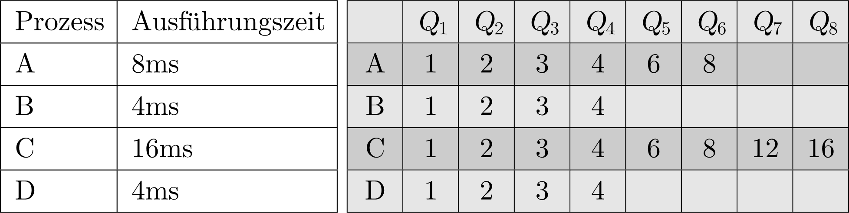
Scheduler – CFS

Slide 14
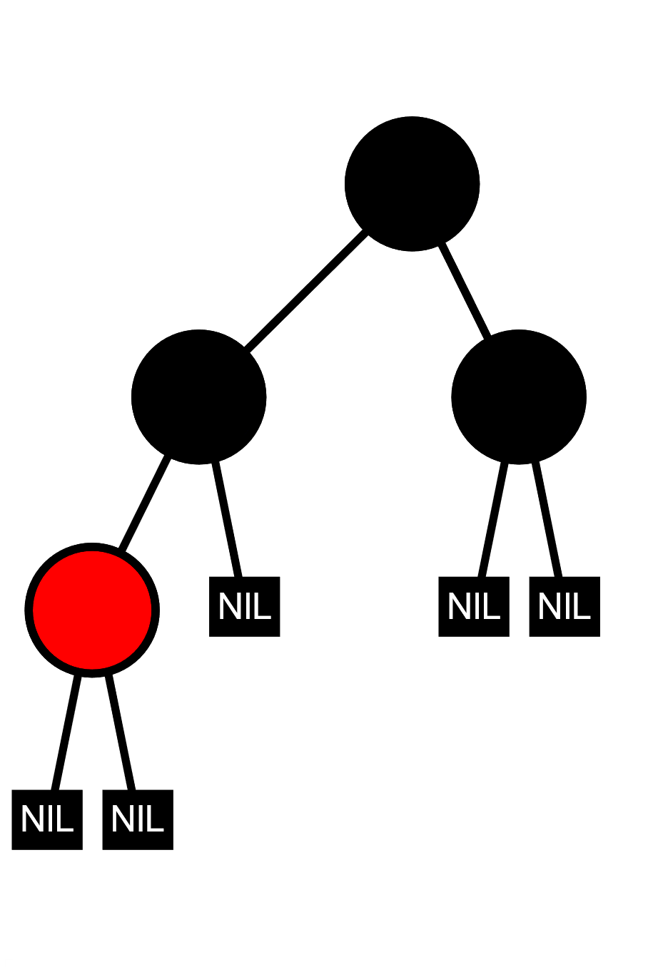
Scheduler – CFS
vruntime für jeden Prozess
Pointer auf kleinstes Element
Rot-Schwarz Baum

Slide 15
CFS– vruntime
SCHED NORMAL/SCHED OTHER
SCHED BATCH
nice-Werte von -20 bis 19

Slide 16
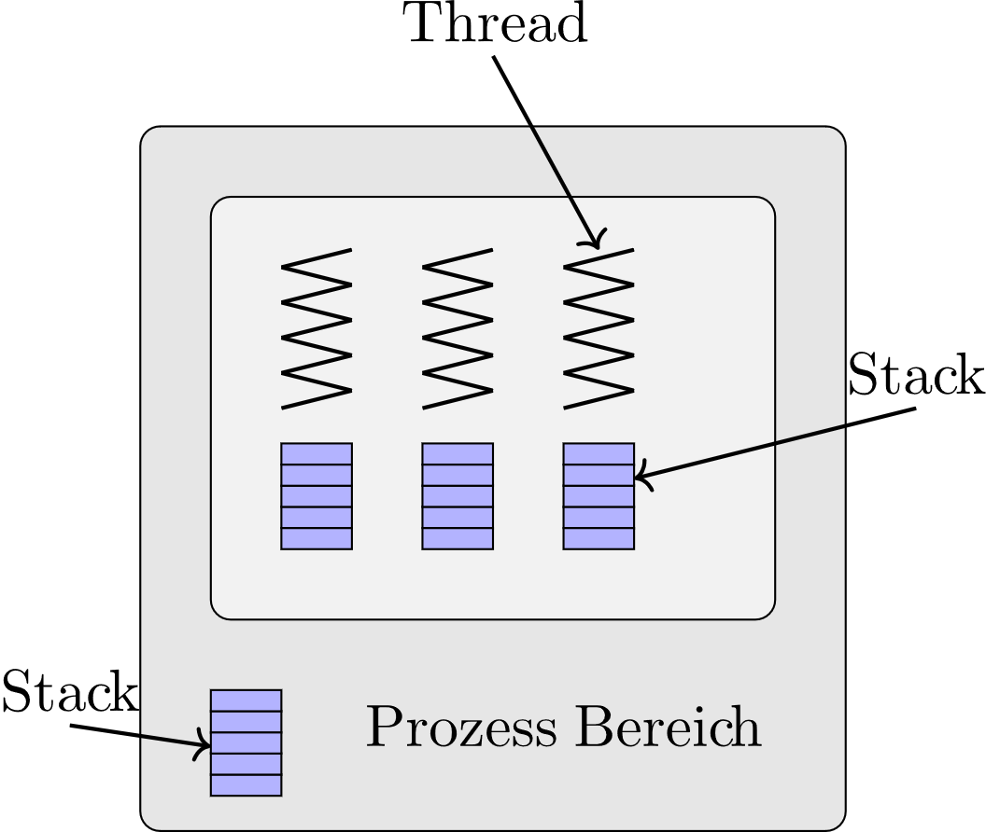
Threads – Modell

Slide 17
Threads – Arten
Nutzer Level Threads
unabhängig vom Betriebssystem
Kernel Level Threads
vom Betriebssystem implementiert

Slide 18
Thread – Threadsicherheit

